Slide 1
スーパーヒーロー映画の収益グラフ
名前： Phạm Quốc Huy
Notes:
shuueki

Slide 2
グラフ
01
目次
内容
02
結論
03

Slide 3

01
グラフ

Slide 4
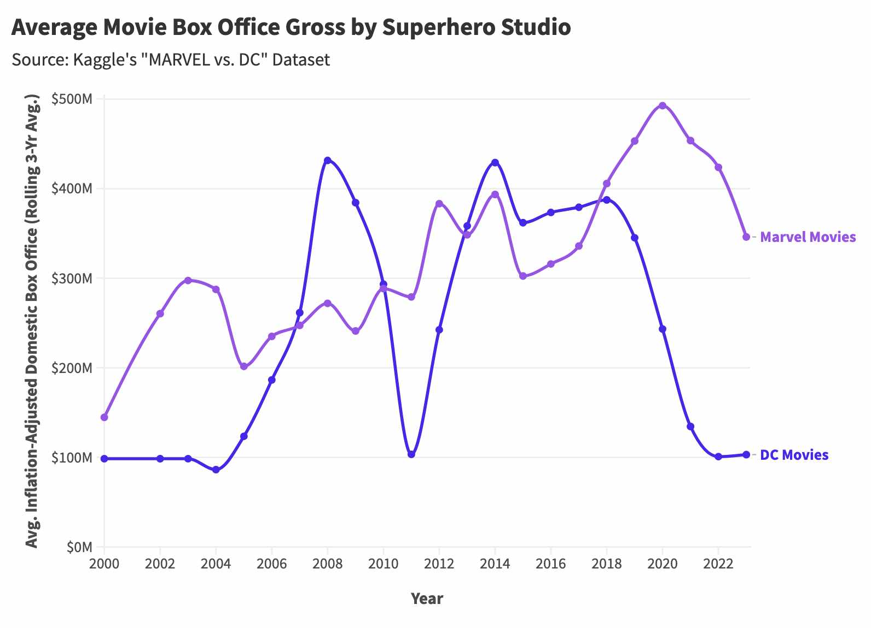
Notes:
Eiga wa 20-nen-goto ni zōka suru keikō ni aru
Eiga wa 20-nenkan ni watatte jōshō to kakō no keikō o tsudzukete kita

Slide 5
02
内容

Slide 6
Notes:
joushou
fueru
heru
teika

Slide 7
Notes:
joushou
fueru
heru
teika

Slide 8

03
結論

Slide 9
●とても良い映画
●マーベル映画が急増中
●DCコミック映画は増えたり減ったりし続ける傾向にある
Notes:
Fuete mata hetta

Slide 10
以上です
どうもありがとうございました。

